Slide 1

PROGRAMMARE AD OGGETTI
Corso ITS Sviluppatore Cloud – UF06

Slide 2


Slide 3
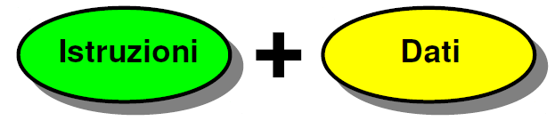
Gli oggetti e le classi
In molti linguaggi strutturati (tra cui Java, C++, c#, Python, ...) e possibile definire dei tipi personalizzati usando le classi:
interfacce astratte definite per memorizzare, gestire e manipolare specifici tipi di dati.
La classe e la struttura astratta in cui si vuole memorizzare ed organizzare un insieme di dati atti a descrivere un determinato tipo di oggetto. Esempio:
la classe “automobile” sarà strutturata in modo da poter contenere tutti i parametri che definiscono un'automobile: marca, modello, numero di targa, cilindrata, cavalli, combustibile, optional...
una volta definita la struttura astratta della classe automobile, sara poi possibile istanziare diversi oggetti appartenenti a questa classe, ciascuno dei quali rappresenta una specifica automobile.
Le classi non sono solo strutture contenenti dati numerici, ma comprendono anche i metodi con le istruzioni per gestire i dati

Slide 4
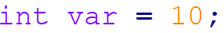
Gli oggetti e le classi
Voglio accorpare le variabili e le funzionalità di un generico istogramma in una singola entità (histo_t) analoga ad un tipo predefinito (ad es. int).
Definisco un oggetto di tipo
int contente il valore 10
tipo generico (con le sue funzioni: +, *, /, -...)
nome della variabile istanziata nel codice
valore di inizializzazione della variabile
Definisco un oggetto di tipo
istogramma contente una
particolare una distribuzione
di dati descritta dai parametri
A differenza di un tipo predefinito, bisogna sviluppare la definizione del nuovo tipo, la classe.
Durante il programma, si istanziano gli oggetti di una classe.

Slide 5
Che cos’è (in pratica) un oggetto
un “tipo” complesso
può raggruppare assieme tante variabili diverse
un “tipo” autosufficiente
contiene tutte le funzioni che servono per elaborare l’informazione da lui gestita
un “tipo” riservato
i dati delle variabili non possono essere manipolati direttamente dall'esterno

Slide 6
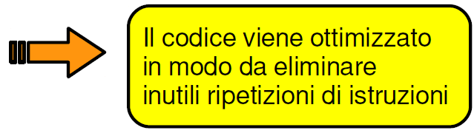
L'incapsulamento
Uno dei principali vantaggi legati alla programmazione a oggetti consiste nella possibilità di “incapsulare” i dati in aree private della classe, alle quali è possibile accedere solo attraverso i metodi della classe stessa.
L'incapsulamento consente di proteggere i dati che non vogliamo siano modificati accidentalmente dal programma esterno in cui istanziamo e usiamo gli oggetti di una classe
Tipicamente la classe è sviluppata da programmatori più esperti di noi, che, sfruttando l'incapsulamento, ci mettono al riparo dal compiere questo tipo di errori.
Ulteriori vantaggi legati alla programmazione a oggetti:
Polimorfismo: permette, tramite l'overriding dei metodi o delle proprietà, che gli oggetti appartenenti alle sottoclassi di una stessa classe rispondano diversamente agli stessi utilizzi.
Ereditarietà: è una relazione di generalizzazione/specificazione: la superclasse definisce un concetto generale e la sottoclasse rappresenta una variante specifica di tale concetto generale.

Slide 7
Programmazione ad oggetti
Possiamo quindi domandarci:
Come si inventa una classe
la sua struttura generale
che cosa contiene
come si sviluppano le sue varie operazioni
le sue funzioni speciali
Come si utilizzano gli oggetti
come cambia la programmazione, quando le funzioni e le variabili vengono definite all'interno delle classi

Slide 8
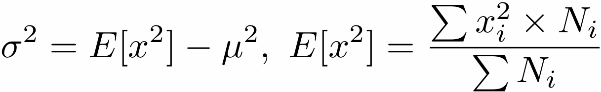
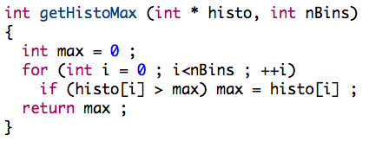
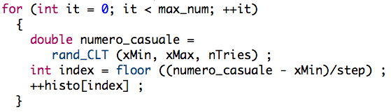
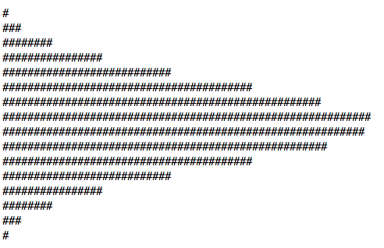
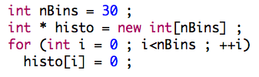
L’istogramma «artigianale»
Possiamo immaginare di creare un oggetto che rappresenti un istogramma. Questo oggetto potrebbe avere dei metodi che si occupano di:
calcolo di statistiche
calcolo del massimo
riempimento
visualizzazione
inizializzazione
si può mettere tutto insieme?

Slide 9
La classe istogramma
Classe Istogramma
In una classe ci sono:
Attributi e.g. Il numero di bin dell'istogramma, il valore minimo e massimo contenuto nell’istogramma, il vettore dei conteggi di ciascun bin...
Metodi sono “funzioni” interne della classe; e.g. dimmi il bin con il numero di ingressi maggiore, riempi un bin con un entry, ...
int NumeroBin;
double ValoreMinimo;
double ValoreMassimo;
Int[] ContenutoDeiBin;
int numero_bin;
double minX;
double maxX;
int* hist;
double GetMassimo();
void Fill(double input);
double getMax();
void Fill(double input);

Slide 10
Classe – Gli attributi
public class Istogramma
{
public int NumeroBin { get; private set; }
public double ValoreMinimo { get; private set; }
public double ValoreMassimo { get; private set; }
public int[] ContenutoDeiBin { get; private set; }
public int NumeroElementi { get; private set; }
...
}

Slide 11
Classe – I Costruttori
public Istogramma () {
NumeroBin = 0;
ValoreMinimo = 0;
ValoreMassimo = 0;
ContenutoDeiBin = null;
NumeroElementi = 0;
}
public Istogramma (int NumeroBin, double ValoreMinimo, double ValoreMassimo) {
this.NumeroBin = NumeroBin;
this.ValoreMinimo = ValoreMinimo;
this.ValoreMassimo = ValoreMassimo;
ContenutoDeiBin = new int[NumeroBin];
NumeroElementi = 0;
//azzero gli elementi dell'istogramma
Array.Clear(ContenutoDeiBin, 0, ContenutoDeiBin.Length);
}

Slide 12
Classe – Il metodo Fill
public int Fill(double Value) {
if (Value < ValoreMinimo || Value >= ValoreMassimo) {
return -1;
}
else {
++NumeroElementi;
// Calcolo il bin in cui deve essere inserito l'elemento
double InversoStep = NumeroBin / (ValoreMassimo - ValoreMinimo);
int Bin = (int)((Value - ValoreMinimo) * InversoStep);
++ContenutoDeiBin[Bin];
return Bin;
}
}

Slide 13
Classe – Il metodo Print
public void Print() {
// normalizza l'istogrammma al valore maggiore
int Max = ContenutoDeiBin.Max(); // fattore di dilatazione per la rappresentazione dell'istogramma
int Scale = 50; // disegna l'asse y
Console.WriteLine(" +---------------------------------------------------------------->"); double Step = (ValoreMassimo - ValoreMinimo) / NumeroBin;
// disegna il contenuto dei bin
for (int i = 0; i < NumeroBin; ++i)
{
Console.Write((ValoreMinimo + i * Step).ToString("0.00").PadRight(8) + "|");
int Frequenza = (int)(Scale * ContenutoDeiBin[i] / Max);
for (int j = 0; j < Frequenza; ++j)
{
Console.Write("#");
}
Console.WriteLine();
}
Console.WriteLine(" |\n");
}

Slide 14
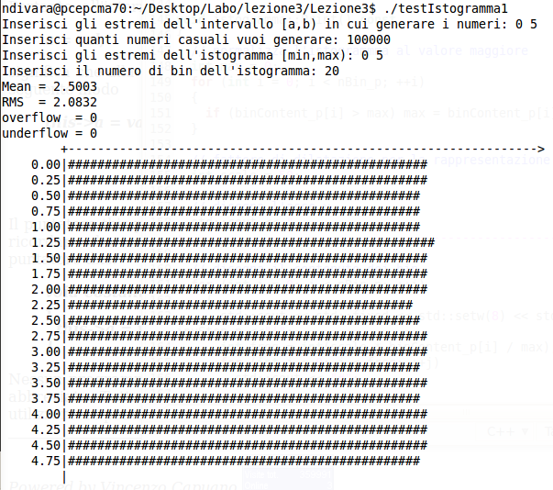
Esempio di stampa

Slide 15
Utilizzo della classe
static void Main()
{
//creo l'istogramma
Istogramma Histo = new Istogramma(10 /*NumeroBin*/, 0 /*Min*/, 10 /*Max*/);
// riempio l'istogramma
for (int i = 0; i < 1000; ++i)
{
double number = 10 * RandomGenerator.NextDouble();
Histo.Fill(number);
}
// stampo
Histo.Print();
// Comando per far mantenere aperta la console in attesa di un enter
Console.ReadLine();
}

Slide 16
Classe – Implementare gli operatori
public static Istogramma operator +(Istogramma Istogramma1, Isogramma Isogramma2)
{
int NumeroBin = Math.Max(Istogramma1.NumeroBin, Isogramma2.NumeroBin);
int ValoreMinimo = Math.Min(Isotgramma1.ValoreMinimo, Istogramma2.ValoreMinimo);
int ValoreMassimo = Math.Max(Isotgramma1.ValoreMassimo, Istogramma2.ValoreMassimo);
Istogramma ist = new Istogramma (NumeroBin, ValoreMinimo, ValoreMassimo);
for (int i = 0; i < NumeroBin; ++i)
{
if (i < Isogramma1.NumeroBin)
{
Istogramma.ContenutoDeiBin[Bin] += Isogramam1.ContenutoDeiBin[i];
}
if (i < Isogramma2.NumeroBin)
{
Istogramma.ContenutoDeiBin[Bin] += Isogramam2.ContenutoDeiBin[i];
}
}
return ist;
}

Slide 17
Esercizi
Esercizio 1: A partire dal codice di esempio della classe istogramma, ampliarla aggiungendo i seguenti metodi (e quindi anche gli attributi necessari):
double GetMedia() (che calcola il valor medio)
double GetDeviazioneStandard() (che calcola la deviazione standard)
Esercizio 2: Scrivere la classe dei numeri complessi. Implementare i metodi:
Reale() (che restituisce la parte reale del numero)
Immaginaria() (che resitutisce la parte immaginaria del numero)
Modulo() (che calcola il modulo)
Rho() e Theta() (che restituisce la descrizione polare)
Stampa() (stampa a console il valore Re + i Im)
Implementare gli operatori
=(), +(), -(), *(), /()
=(double original) (che esegue le operazioni con double)
^(int potenza) (che calcola l’elevazione a potenza intera)

Slide 18
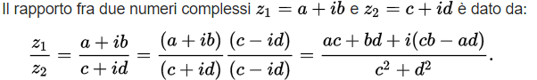
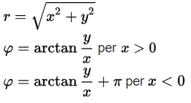
I numeri complessi
Con l'espressione numero complesso si intende un numero formato da una parte immaginaria e da una parte reale. Può essere perciò rappresentato dalla somma di un numero reale e di un numero immaginario (cioè un multiplo dell'unità immaginaria, indicata con la lettera i).
Un numero reale è un numero complesso con parte immaginaria = 0.
Le operazioni algebriche si fanno in questo modo:
somma: si sommano parte reale con parte reale e parte immaginaria con parte immaginaria
sottrazione: si sottraggono parte reale con parte reale e parte immaginaria con parte immaginaria
prodotto:
rapporto:
Per passare alla rappresentazione come punto di un piano si usano le formule:

Slide 19

Soluzioni?
Questa presentazione e degli esempi di programmi che risolvono gli esercizi dati n questa lezione sono disponibili su GitHub a questo indirizzo:
https://github.com/RetiSpA/Esercizi-ITS

Slide 20
GRAZIE

